Slide 1
Selected slides
What You need to know, be able to explain and reflect upon…

Slide 2
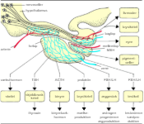
Hypothalamus-Hypofyse-Endokrin kirtel (HPA)
https://lex.dk/hypofyse

Slide 3
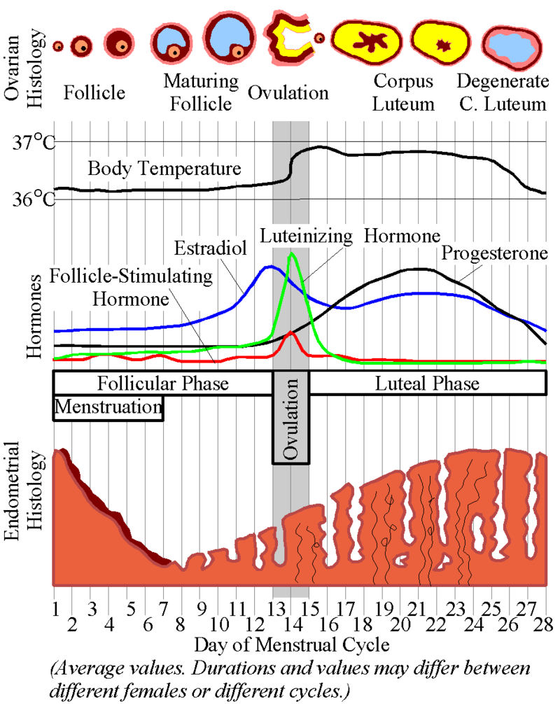
Menstruationscyklus – endnu et sikkert eksamensspørgsmål…

Slide 4
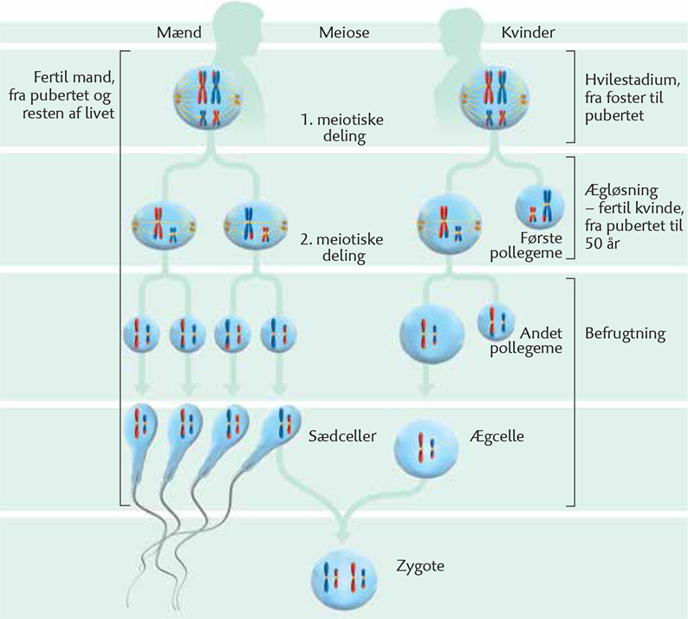
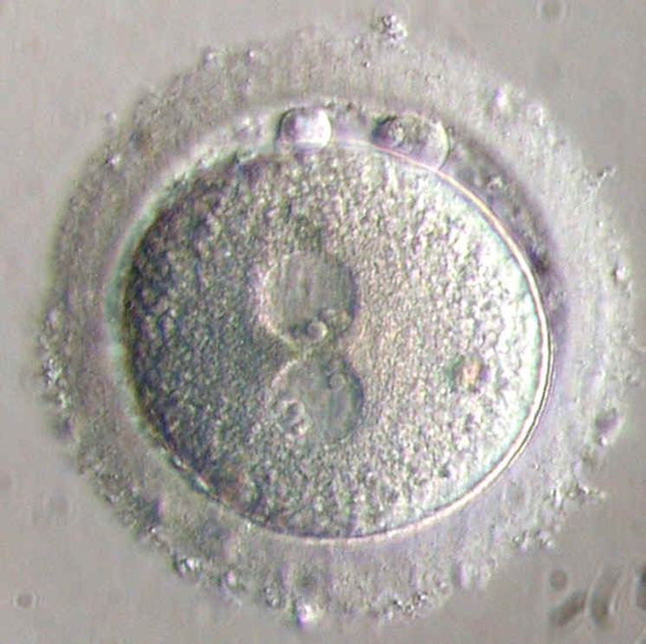
Meiosen

Slide 5
Mendels love – der er mindst 2…
https://www.evolution.dk/evolution/biologisk-evolution/genetik-og-nedarvning/de-mendelske-arvelove/

